Slide 1
CHÀO MỪNG CÁC EM
ĐẾN VỚI TIẾT HỌC HÔM NAY!

Slide 2



Trò chơi “Tiếp sức”
Chia lớp thành 2 đội, mỗi đội cử 4 bạn xếp thành 2 hàng trong lớp học. Trong thời gian 3 phút, lần lượt viết tên thầy cô giáo – môn dạy trong trường. Đội nào viết được nhiều, đúng tên các thầy cô giáo trong trường cùng môn dạy của thầy cô hơn thì đội đó giành chiến thắng
Ví dụ: Cô Nguyễn Thùy Linh – Môn KHTN

Slide 3
CHỦ ĐỀ 3: THẦY CÔ – NGƯỜI BẠN ĐỒNG HÀNH
SINH HOẠT CHỦ ĐỀ TUẦN 10
TIẾT 26: PHÁT TRIỂN MỐI QUAN HỆ VỚI THẦY CÔ

Slide 4
01
02
03
04
NỘI DUNG BÀI HỌC
Tìm hiểu cách ứng xử với thầy cô
Phát triển mối quan hệ với thầy cô
Rèn luyện cách phát triển mối quan hệ với thầy cô
Suy nghĩ tích cực về mối quan hệ với thầy cô

Slide 5
01
Tìm hiểu cách ứng xử với thầy cô

Slide 6
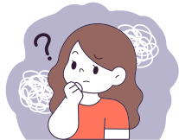
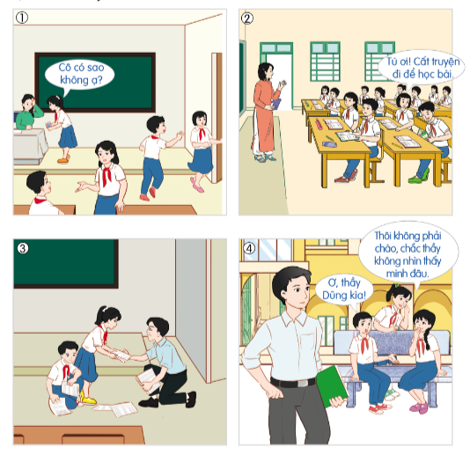
1
2
Theo dõi các tình huống trên và nêu những lời nói, hành vi nên và không nên trong ứng xử với thầy cô.
3
4

Slide 7
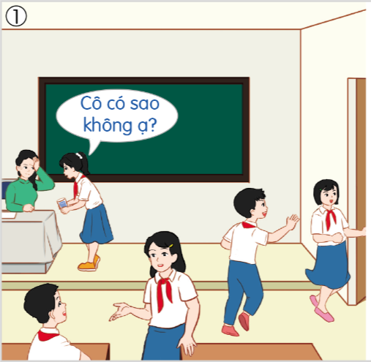
Nhóm 01
01
01

Slide 8
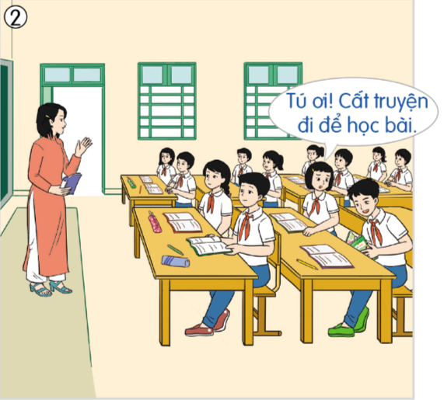
Nhóm 02

Slide 9
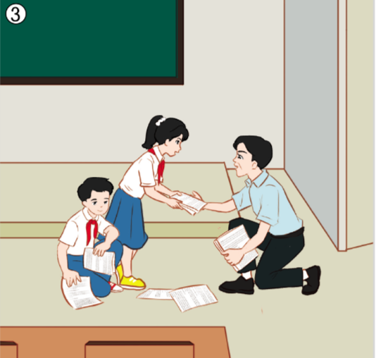
Nhóm 03

Slide 10
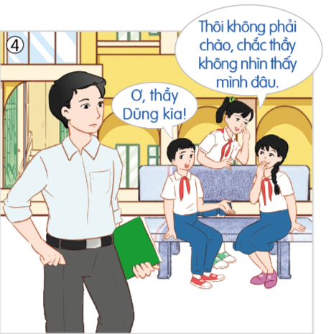
Nhóm 04

Slide 11

2
4
Cách ứng xử đúng mực
1
3
Cách ứng xử không đúng mực

Slide 12
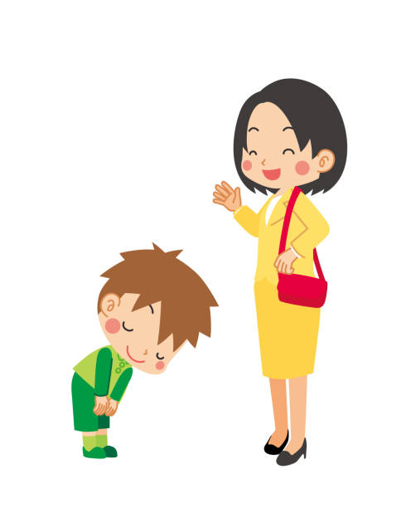

Cách ứng xử đúng mực với thầy cô:
Chăm chỉ và tự giác học tập
Thưa hỏi phải lễ phép
Tôn trọng thầy cô và môn học
Chia sẻ với thầy cô khi cần…

Slide 13
Chia sẻ kỉ niệm về cách ứng xử chưa đúng của em với thầy cô? Em đã làm gì để thay đổi cách cư xử đó?

Slide 14
KẾT LUẬN
1. Tìm hiểu cách ứng xử với thầy cô
Trong mối quan hệ, có những hành vi nên có và có những hành vi không nên có. Nhận biết được hành vi đó giúp ta định hướng đúng trong giao tiếp với thầy cô.

Slide 15
02
Phát triển mối
quan hệ với thầy cô

Slide 16

Hãy giải thích tại sao các việc làm dưới đây có thể giúp phát triển mối quan hệ với thầy cô?
THẢO LUẬN CẶP ĐÔI
Các việc làm | Giải thích
Chủ động bày tỏ ý kiến của bản thân với thầy cô
Ứng xử lễ phép
Tích cực tham gia các hoạt động
Hoàn thành bài tập, nhiệm vụ
Thể hiện sự biết ơn với thầy cô

Slide 17
Các việc làm | Giải thích
Chủ động bày tỏ ý kiến của bản thân với thầy cô | HS thể hiện được suy nghĩ, quan điểm của mình để thầy cô lắng nghe, hiểu các em hơn và có phản hồi kịp thời.
Ứng xử lễ phép | Ứng xử lễ phép thể hiện sự yêu mến, kính trọng, biết ơn thầy cô -> Thầy cô yêu quý HS hơn.
Tích cực tham gia các hoạt động | Trong quá trình tham gia các hoạt động, HS và thầy cô có nhiều cơ hội để trò chuyện, cùng nhau làm việc, từ đó mối quan hệ thầy trò được giữ gìn và phát triển.

Slide 18
Các việc làm | Giải thích
Hoàn thành bài tập, nhiệm vụ
Thể hiện sự biết ơn với thầy cô

Slide 19
Các việc làm | Giải thích
Hoàn thành bài tập, nhiệm vụ | Việc hoàn thành các bài tập, nhiệm vụ được thầy cô giao thể hiện sự tôn trọng thầy cô và sự chủ động, tích cực học tập của bản thân HS. Sự nỗ lực đó của HS sẽ được thầy cô ghi nhận, đánh giá tốt và tạo sự thiện cảm trong giao tiếp.
Thể hiện sự biết ơn với thầy cô | Mối quan hệ thầy trò là mối quan hệ 2 chiều. Khi HS biết thể hiện sự biết ơn thầy cô bằng những hành động cụ thể: hoàn thành nhiệm vụ học tập, quan tâm yêu mến thầy cô,… thì thầy cô cũng cảm nhận được sự chân thành đó và có nhứng phản hồi, tương tác tích cực với các em.

Slide 20
KẾT LUẬN
2. Phát triển mối quan hệ với thầy cô
Tích cực tự giác, giao tiếp với thầy cô giúp mối quan hệ với thầy cô trở nên gần gũi, tốt đẹp.
Thực hiện những việc em có thể làm để tiếp tục phát triển và duy trì mối quan hệ tốt đẹp với thầy cô.

Slide 21
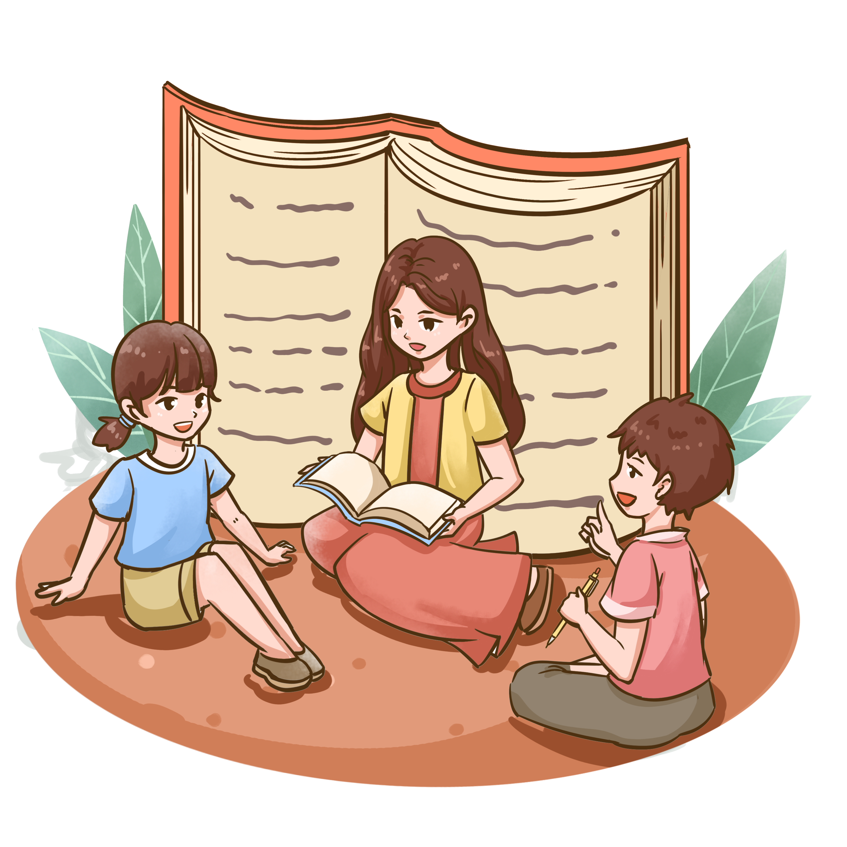
LUYỆN TẬP
Nhiệm vụ: Trả lời các câu hỏi trắc nghiệm sau

Slide 22
LUYỆN TẬP
Câu 1: Cách ứng xử đúng mực của học sinh với thầy cô là?
A. Quan tâm , hỏi thăm thầy cô khi bị mệt
B. Làm việc riêng trong giờ học
C. Không chào hỏi thầy cô giáo
D. Cả A, B, C đều đúng

Slide 23
LUYỆN TẬP
Câu 2: Những hành vi nào sau đây là không nên trong ứng xử với thầy cô?
A. Luôn ngoan ngoãn, tôn trọng và vâng lời thầy cô
B. Hò reo, vui mừng khi được nghỉ học vì cô bị ốm.
C. Chào hỏi khi gặp bất cứ thầy cô nào trong trường.
D. Chăm chú nghe giảng, không làm việc riêng

Slide 24
LUYỆN TẬP
Câu 3: Nhân ngày Nhà giáo Việt Nam 20/11, lớp 7C thi đua giành nhiều bông hoa điểm tốt để giành tặng các thầy cô. Hành động trên có ý nghĩa gì?
A. Việc làm của các bạn thể hiện sự gần gũi, tin cậy trong mối quan hệ với thầy cô
B. Việc làm của các bạn đã thể hiện tình cảm chân tình, đền đáp công ơn thầy cô
C. Cả A, B đều đúng
D. Cả A, B đều sai

Slide 25

VẬN DỤNG – MỞ RỘNG
Viết lời chúc và tri ân thầy cô nhân kỉ niệm ngày Nhà giáo Việt Nam 20/11

Slide 26
HƯỚNG DẪN VỀ NHÀ
Lập kế hoạch cải thiện mối quan hệ tốt đẹp với thầy, cô giáo.
1
Ghi lại kết quả thực hiện hành vi đã thực hiện được sau mỗi tuần học.
2
3
Chuẩn bị bài sau: Phần 3,4 (SGK – trang 28)

Slide 27



Nhiệm vụ: Viết một là thư Điều em muốn nói để gửi vào hộp thư chung của lớp
Điều làm em thấy hài lòng trong mối quan hệ với thầy cô.
Điều em mong muốn được cải thiện trong mối quan hệ với thầy cô.

Slide 28
CẢM ƠN CÁC EM
ĐÃ LẮNG NGHE BÀI GIẢNG!

